Slide 1
Analyse exploratoire de l’industrie du cinéma
Phase 2 Project – Movie Industry EDA
Présenté aux Shareholders

Slide 2
Contexte du projet
🎬 L’industrie du cinéma est très compétitive.
🏢 Notre studio débute et doit investir de manière stratégique.
❓ Question clé : Quels films génèrent le plus de succès et de revenus ?

Slide 3
Objectifs du projet
✔ Identifier les genres et durées de films les plus performants.
✔ Repérer les notations favorables.
✔ Déterminer les meilleures opportunités d’investissement.

Slide 4
Approche méthodologique
📊 Collecte et nettoyage de données (IMDB, Box Office Mojo, Rotten Tomatoes, The Numbers).
🔎 Analyse de tendances (genres, durée, budgets, revenus).
📈 Recommandations stratégiques basées sur les insights.

Slide 5
Résultats principaux
🎭 Genres les plus populaires : Documentaires, Drames, Comédies.
⏱ Films à durée moyenne (91–94 min) offrent un bon compromis.
💰 Films emblématiques > 1 milliard $ : Black Panther, Fallen Kingdom, Incredibles 2, Aquaman.

Slide 6
Recommandations stratégiques
➡ Axe 1 : Produire des films très bien notés (8.4–8.8).
➡ Axe 2 : Miser sur Documentaires, Drames, Comédies.
➡ Axe 3 : Diversifier avec des films à durée moyenne.
➡ Axe 4 : Investir dans les franchises déjà rentables.

Slide 7
Impact pour le studio
📌 Meilleure allocation du budget.
📌 Réduction des risques financiers.
📌 Portefeuille équilibré entre blockbusters et films à haut ROI.

Slide 8
Images 👇

Slide 9
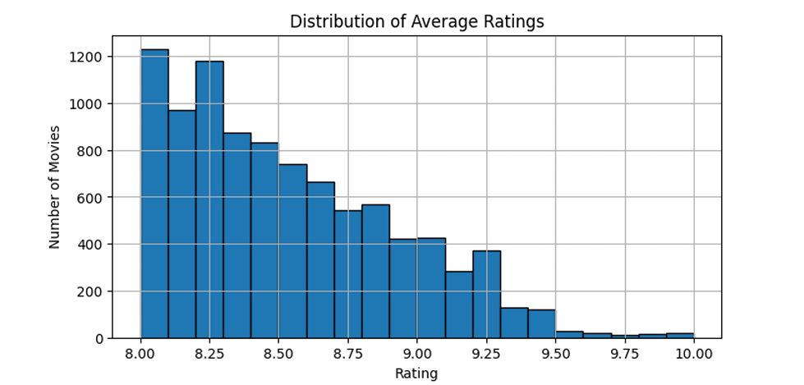

Slide 10
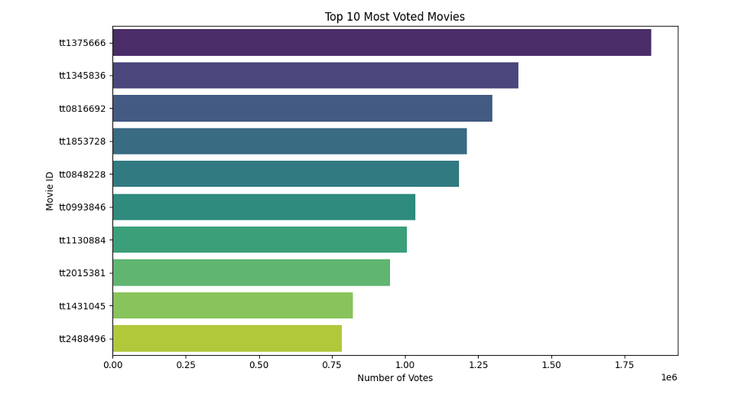

Slide 11
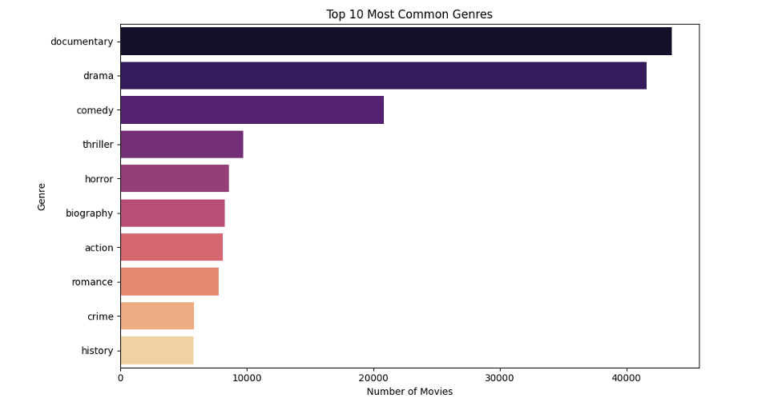

Slide 12
MERCI
Presentateur :Berothely THELUS
Github : https://github.com/Berothely/projectphase2.git

